Slide 1
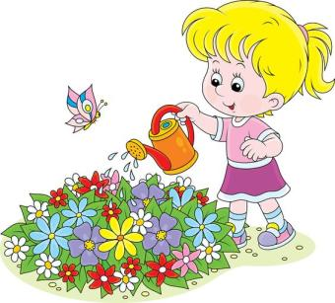
МДОУ «Детский сад № 10» группа №9
КЛУМБА РАДОСТИ
Воспитатели: Попкова К.А., Мещанинова Н.В.

Slide 2
Цель создания клумбы: формирование у детей представления о разнообразии растений, и использовании их человеком в целях украшения.
Задачи :
• дать детям знания о цветах, как о полезных растениях (издают хороший запах, отчищают воздух от бактерий)
• расширить представления о декоративных растениях
• формировать активную позицию – не равнодушного созерцания, а деятельного и культурного участника в процессе решения экологических проблем
• учить детей замечать красоту цветов в клумбе, воспитывать чувство восхищения
• вызвать желание общаться с природой, оказывать посильную помощь в ее охране, воспитывать бережное отношение к труду

Slide 3
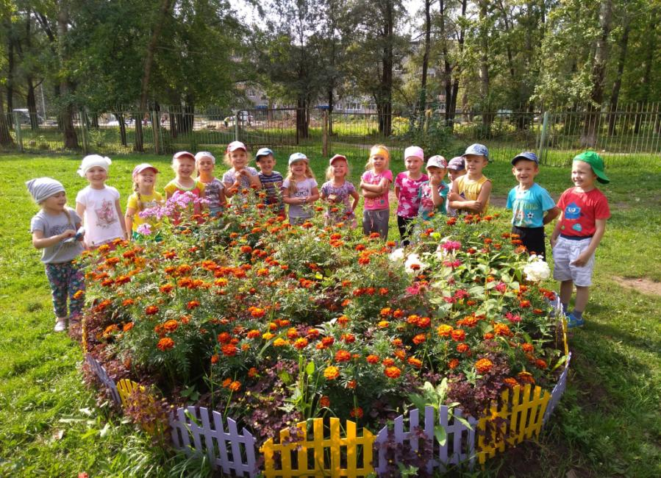
Наша клумба – загляденье!
Полюбуйся на нее!
Поднимает настроение
Всем, кто к ней не подойдет.

Slide 4
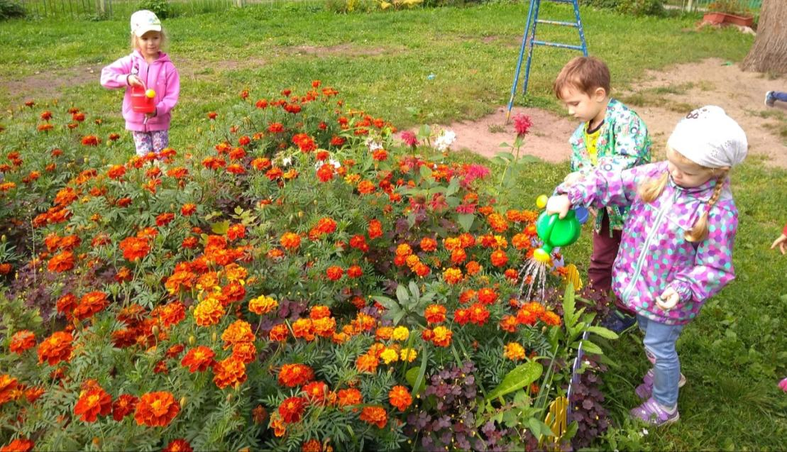

Slide 5
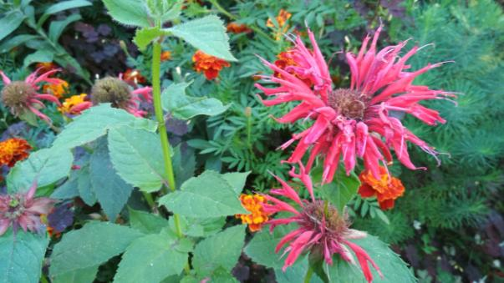
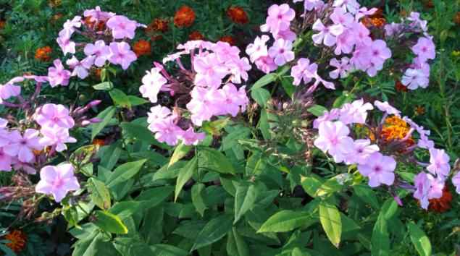
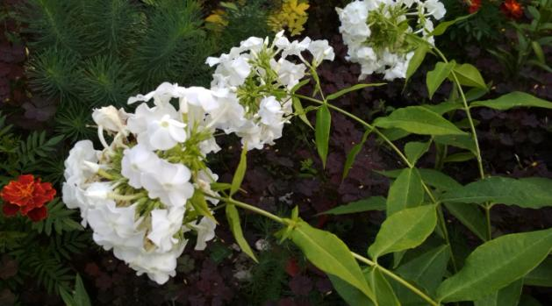
Сколько здесь цветов душистых!
Сколько нежных лепестков:
Шелковистых и пушистых
Тонких, гибких стебельков.

Slide 6
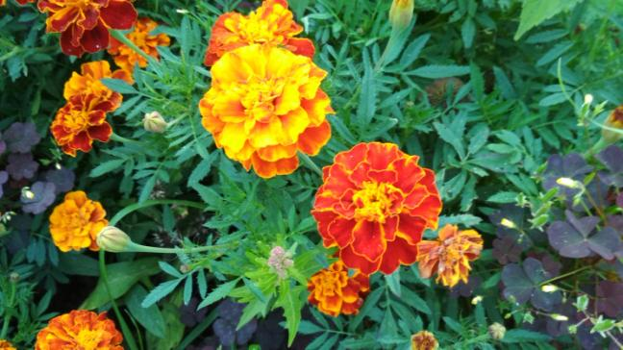
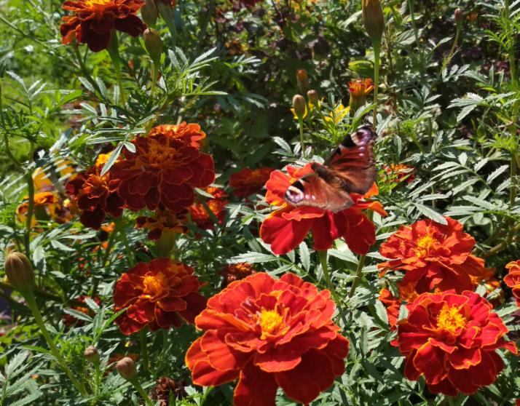
Сколько красок уместилось,
Просто глаз не оторвать!
Видно радуга спустилась,
К нам цветы разрисовать.

Slide 7
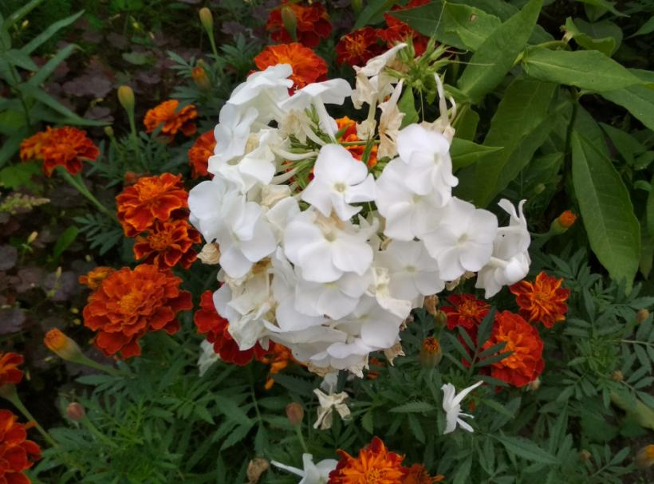
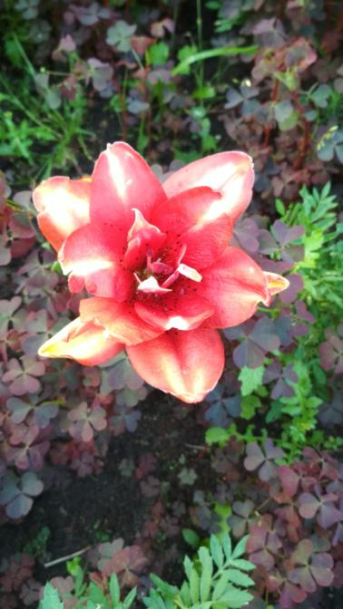

Slide 8
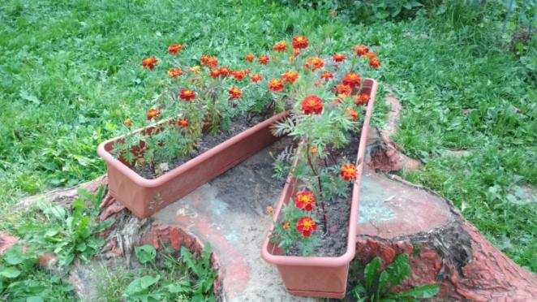
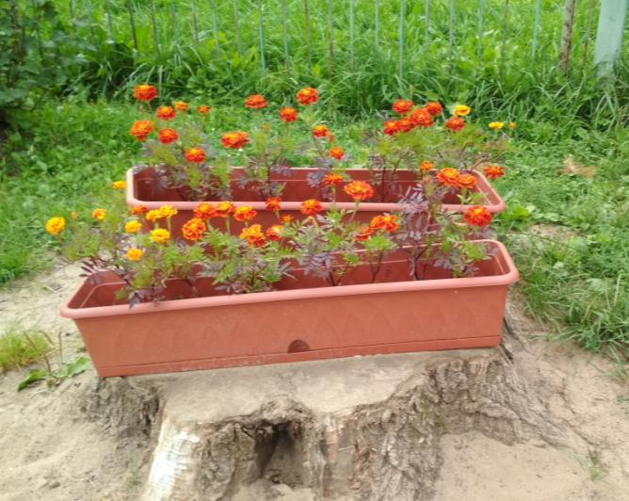
Улыбалось солнце в небе: Ах, какой денёчек! Подарю - ка, я пенёчку , Солнечный цветочек.

Slide 9
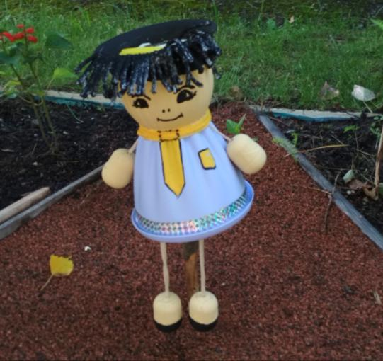
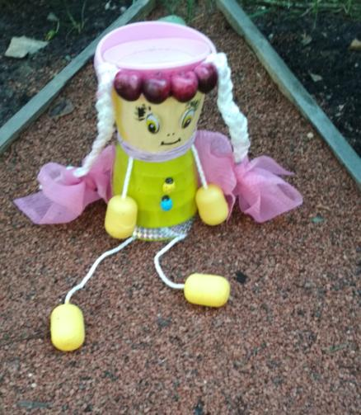
Не осталась без нашего внимания и центральная клумба!
«Ванечка и Танечка», творчество Жуковой Анастасии Валентиновны

Slide 10
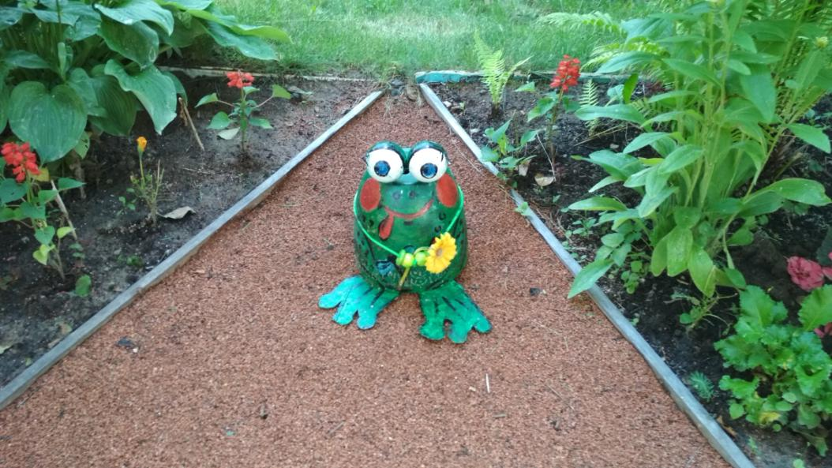
«Лягушка-квакушка»
творчество Семёновой Натальи Александровны

Slide 11
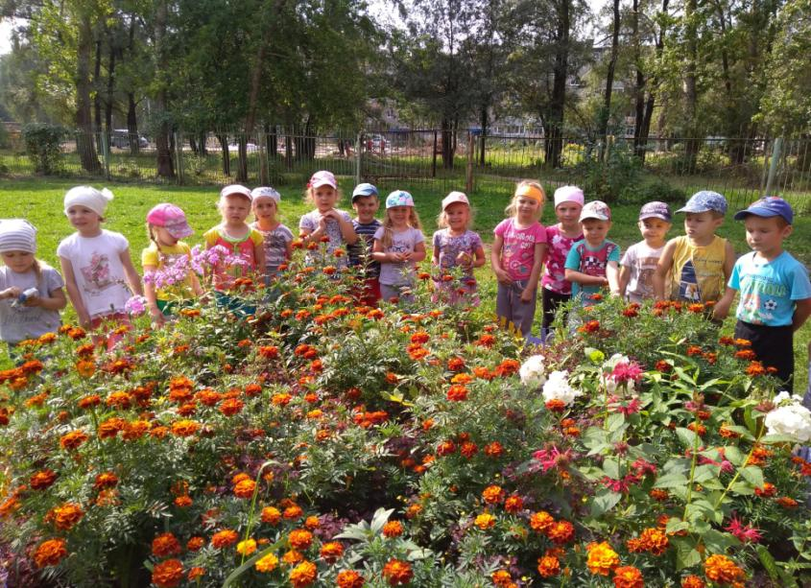
Приходите к нам, полюбуйтесь!
Мы цветочки рвать не будем,
И другим сказать спешим:
Пусть приносят радость людям,
Всем – и крохам, и большим!

